Slide 1
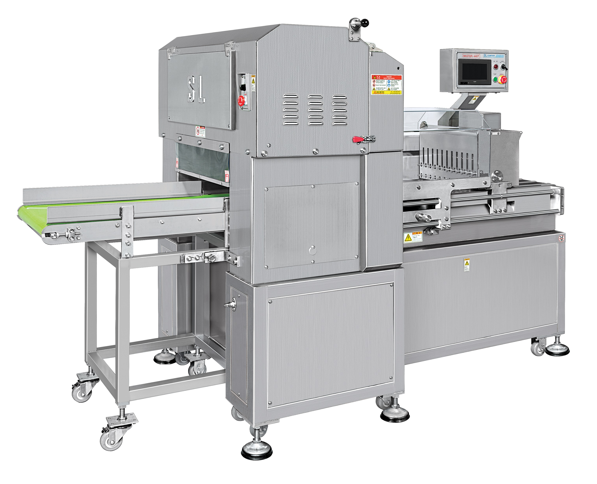
OPERATION MANUAL
본 사 | : | 인천시 남동구 만월로 26
T E L | : | 032-525-0216,7
F A X | : | 032-529-0660

Slide 2
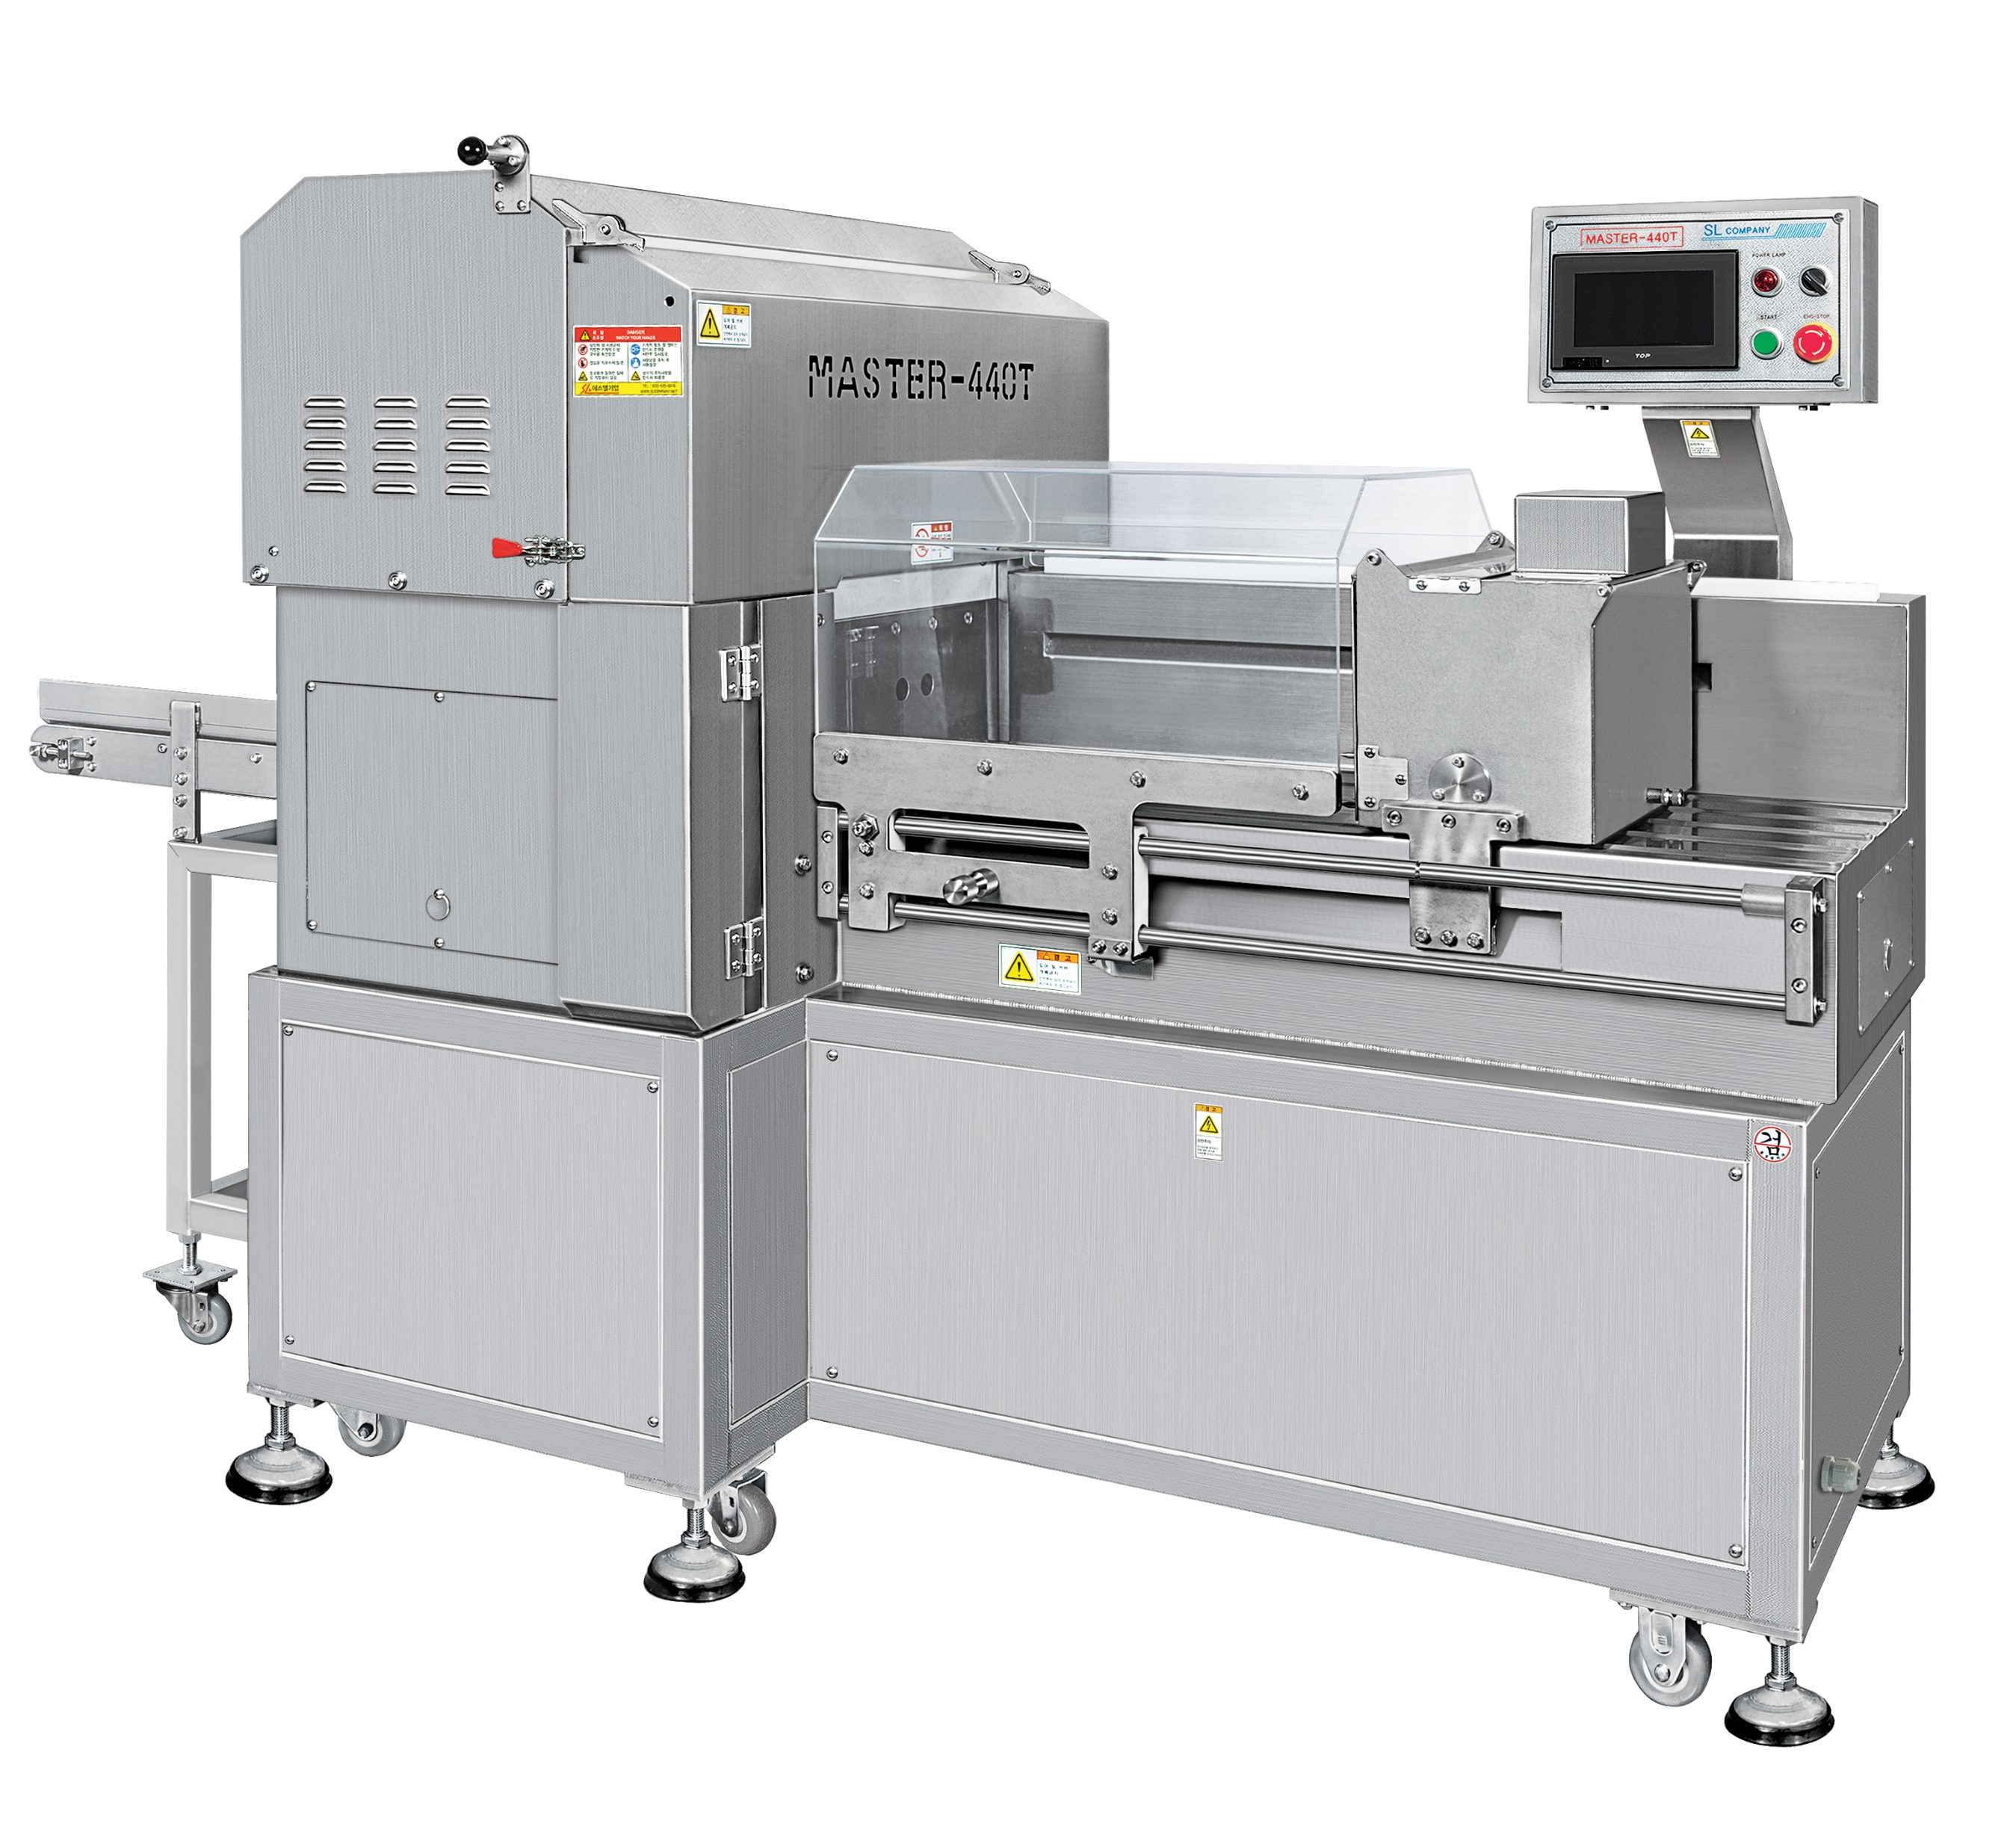
각부 명칭 - 1
출구 컨베이어
칼 구동부(내부)
터치판넬
칼날부 도어
안전커버
도마부 도어
캐치홀더
컨트롤박스(내부)

Slide 3
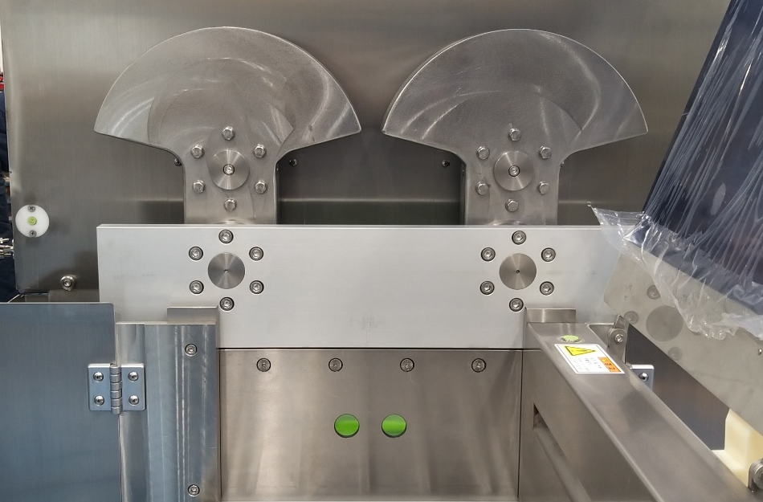
각부 명칭 - 2
칼날도어 안전센서
안전커버 도어센서

Slide 4
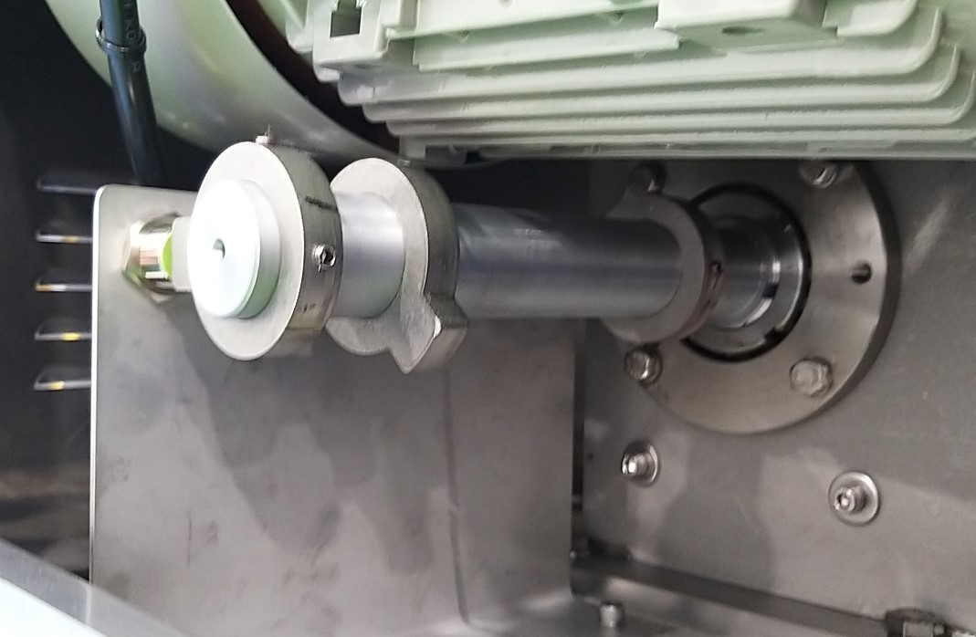
각부 명칭 - 3
브레이크위치 센서
정위치센서
캐치홀더 이송시점
(도마에서부터 칼높이 170mm)

Slide 5
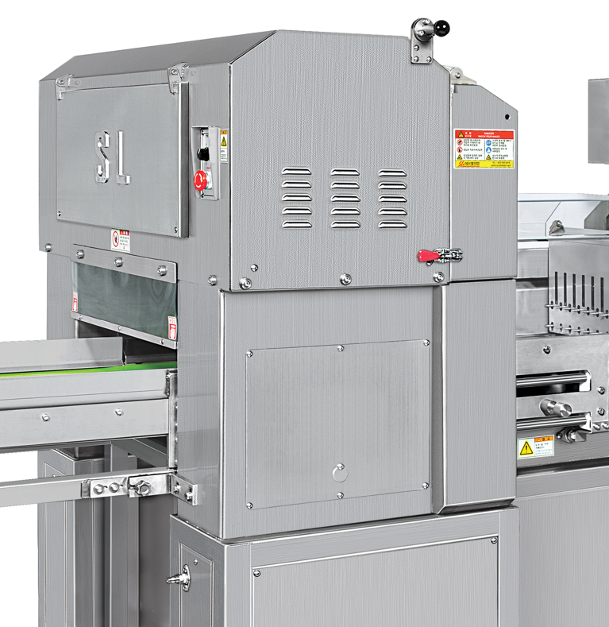
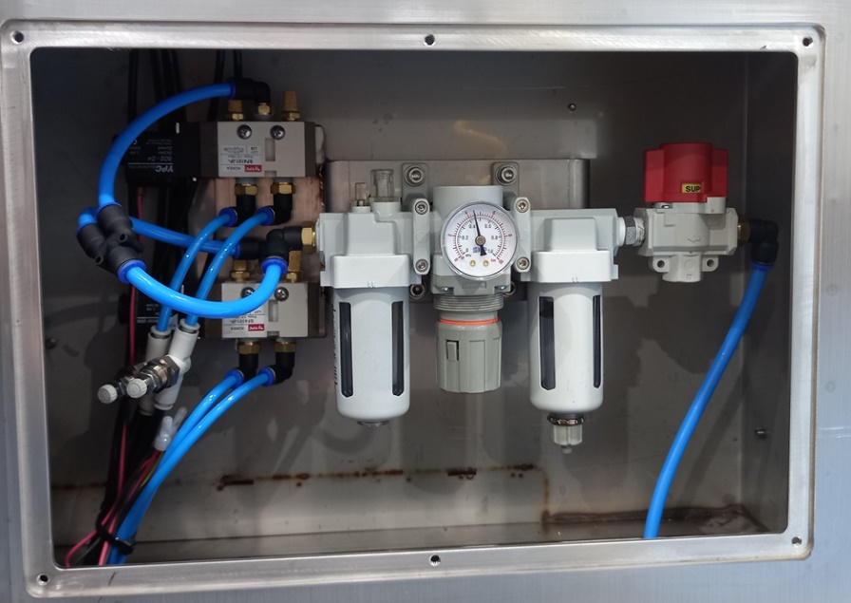
각부 명칭 - 4
컨베어속도조절
칼날부도어레버
비상정지
공압유니트(내부)
공압연결부
솔밸브
급속배기밸브
속도조절
에어유니트

Slide 6
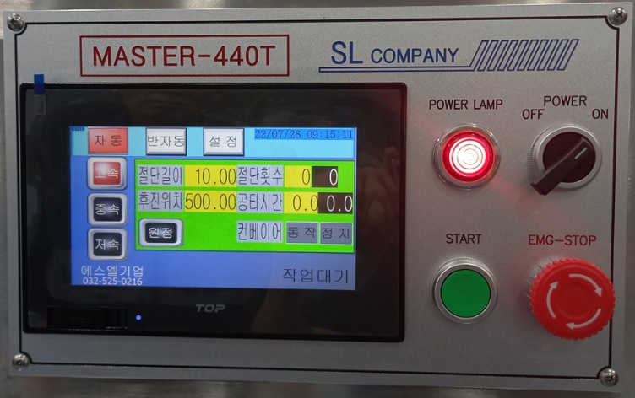
판넬 조작
1. POWER : 스위치를 ON으로 위치시키면 기계에 전원이 공급됩니다.
2. 자동: 자동운전을 선택할수 있습니다.
적재함이 원물을 자동으로 포크합니다.
3. 반자동: 반자동운전을 선택할수 있습니다.
원물을 적재함핀에 꽂아놓구 안전커버를 닫으면 포크가 동작됩니다.
4. POWER LAMP
: 기계에 전원이 공급되면 LAMP에 불이 들어옵니다.
5. START : START 버튼을 누르면 작동을 시작합니다.
6. EMG - STOP
: 기계의 작동을 비상정지 시킵니다. 버튼을 화살표 방향으로 돌려주면 해지됩니다.
칼날 교체 시, 비상정지 버튼을 누르면 손으로 칼날을 회전시킬 수 있습니다.
7. : 적재함을 전진 / 후진 시킵니다.
8. 절단 길이 : 절단길이의 수치를 입력합니다. 절단 최대치는 40mm입니다.
기계의 문이 개방되었을 경우 POWER LAMP가 깜박입니다.
9. 후진위치
: 적재함의 후진 위치를 지정합니다. 최대치는 칼에서부터 620mm입니다.
10. 고속 / 중속/ 저속
: 칼날 회전속도를 조정합니다. 조정 시 해당 표시부분을 누릅니다.
11. 작업대기 (상태표시창)
: 기계의 현재상태(작업대기, 작업중, 문 열림, 서보 이상 등)를 표시해줍니다.
: 상태표시창에 서보이상이 표시된 경우, 전원을 차단하고 10초 이후에 다시 전원을 공급합니다.
12. 절단횟수 / 공타시간
: 절단횟수를 입력한만큼 절단 후 공타시간만큼 캐치홀더가 전진하지 않습니다.

Slide 7
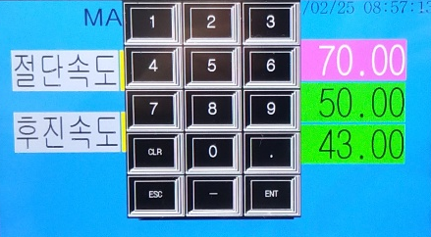
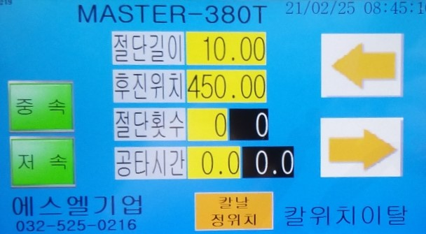
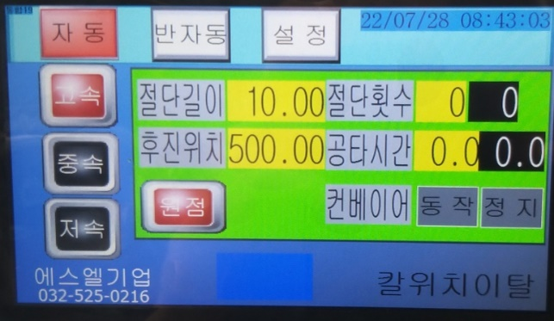
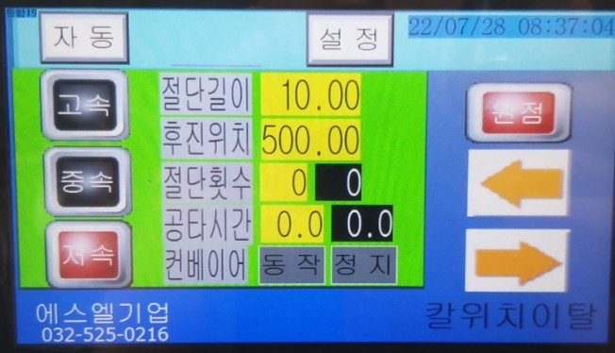
판넬 조작 - 수치입력
1. 수치표시창을 터치하면 다음과 같은 창이 나타납니다.
→ 단, 수치변경은 수치표시창이 활성화되어 있어야 가능합니다.
수치표시창이 활성화되면 표시창의 배경색이 나타납니다.
2. 수치입력을 완료한 후 ‘ENT’ 버튼을 누릅니다.
→ ‘ENT’ 버튼을 누르면 초기화면으로 전환됩니다.
▶ CLR : 입력한 수치를 삭제하고, 수치 값을 ‘0’으로 바꿉니다.
▶ ESC : 수치 값을 변경하지 않고, 화면을 초기화면으로 전환합니다.
판넬 조작 – 칼 위치 이탈
▶ 터치화면에서 ‘칼날 정위치’를
터치하면 칼날이 정위치하고,
작업대기 상태가 됩니다.
원점
자동 동작시 원점
반자동 동작시 원점
터치화면에 원점을 터치하면 적재함이 후진위치로 이동하고 작업대기 상태가 됩니다.

Slide 8
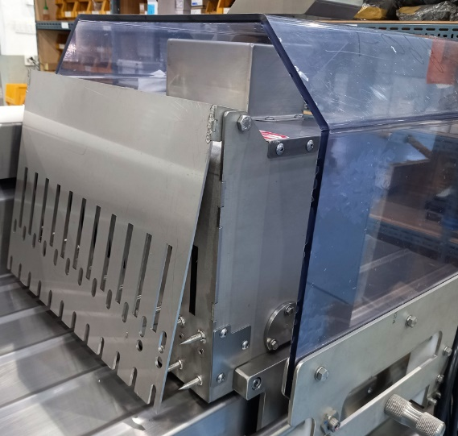
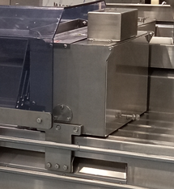
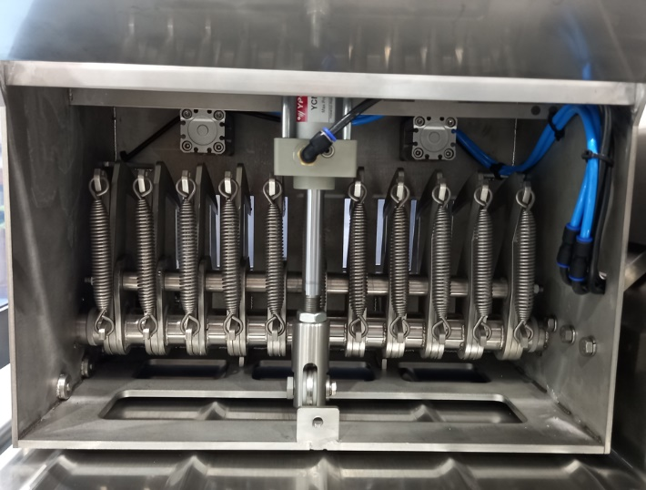
적재함
원물감지판
적재함커버
포크실린더
잔육배출실린더
포크스프링
원물감지판이 눌려서 핀에 고정되지 않으면 포크동작이 되지 않습니다.
안전커버를 열면 포크는 자동으로 해제 됩니다.
공압을 연결하지 않으면 포크는 동작되지 않습니다.

Slide 9
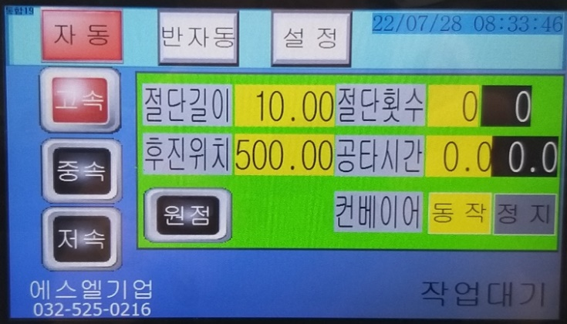
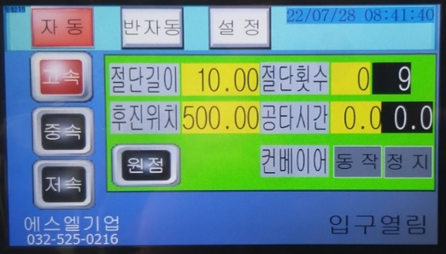
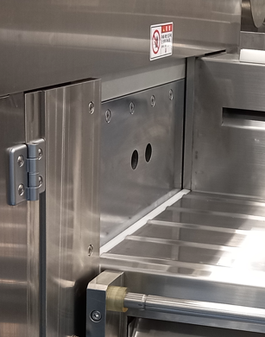
자동운전
1 원육을 적당한 위치에 올려놓고 안전커버를 닫는다.
2. 절단길이,절단횟수,후진위치,공타시간을 입력한다.
3. 컨베이어를 동작시킨다. (작업에 따라 동작시키시 않을수 있습니다.
컨베이어 동작을 터치하면 아래사진과 같이 노란색으로 변하고 동작됩니다.
4. 컨베이어 속도를 조절한다.
5. 안전커버를 닫고 START 버튼을 누르면 자동으로 적재함이 이동하여 원물을 포크합니다.
* 터치화면에 입구열림이 표시되면 안전커버센서가 감지 되지않았다는 표시입니다.
입구열림
칼날정위치

Slide 10
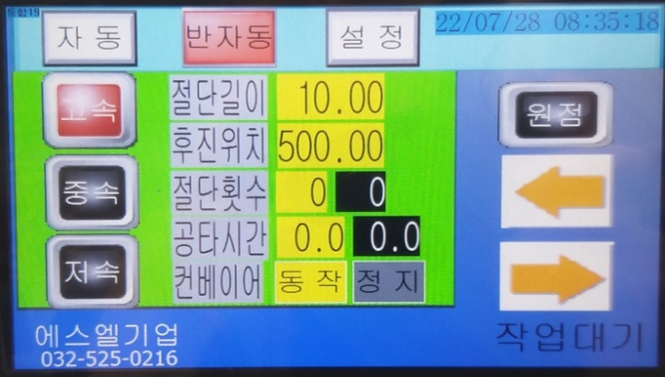
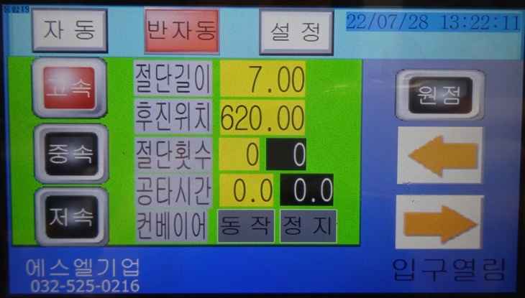
수동운전
입구열림
1 원육을 적당한 위치에 올려놓고 적재함 핀에 고정시킨다.
2. 절단길이,절단횟수,후진위치,공타시간을 입력한다.
3. 안컨커버를 닫는다.
* 터치화면에 입구열림이 표시되면 안전커버센서가 감지 되지않았다는 표시입니다.
4. 컨베이어를 동작시킨다. (작업에 따라 동작시키시 않을수 있습니다.)
컨베이어 동작을 터치하면 아래사진과 같이 노란색으로 변하고 동작됩니다.
5. 컨베이어 속도를 조절한다.
6. START 버튼을 누르면 포크가 동작됩니다.
* 터치화면에 입구열림이 표시되면 안전커버센서가 감지 되지않았다는 표시입니다.
7. 원육이 포크되면 절단작업이 시작됩니다.

Slide 11
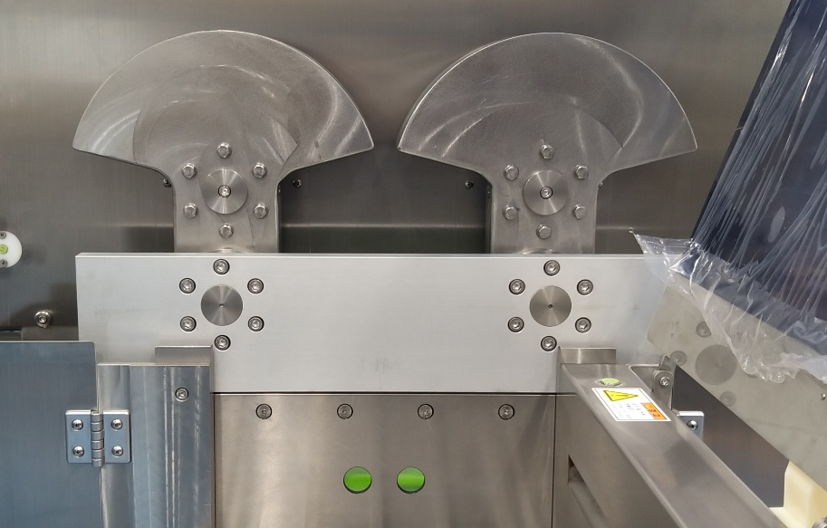
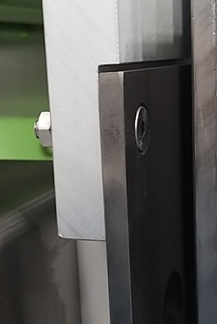
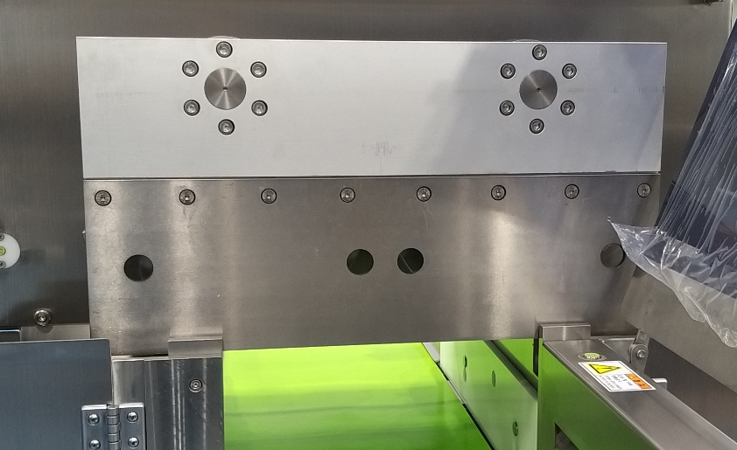
칼날 조정
너트
<사진 1>
<사진 2>
고정볼트
1. 칼날부 도어를 열고 안전커버를 연다.
2. 비상정지 버튼을 누른다.
3. 손으로 돌려서 ‘사진 2’와 같이 칼날이 위쪽에 위치하도록 한다.
4. 고정볼트, 너트 8개를 조금 풀어준다. (스페너 13mm, 렌지 5mm)
5. 손으로 돌려서 ‘사진 1’과 같이 칼날이 아래쪽으로 위치하도록 한다.
6. 도마와 칼날을 맞닫게(수평이 되도록)한 후, 보이는 6개의 볼트를 체결한다.
7. 보이지 않는 2개의 볼트는 ‘사진 2’와 같이 돌려서 체결한다.
8. 조절 후 원활하게 움직이는지 손으로 동작시켜 본 후, 비상정지 버튼을 화살표 방향으로
돌려 마무리한다.

